Slide 1
UPRAVLJANJE RIZICIMA
Edit Nemeth, potpredsjednica IACOP-a
Beč, 31. svibnja 2017.

Slide 2
Procjena rizika vs. Upravljanje rizikom
Procjena rizika je alat koji se primjenjuje u različitim poslovnim područjima
SWOT analiza (prednosti, nedostaci, prilike i prijetnje)
Upravljanje rizikom operativna je aktivnost upravljanja
Unutarnji revizori moraju izraditi strateški godišnji plan revizije koji se temelji na riziku

Slide 3
Planiranje revizije na temelju rizika vs. Upravljanje rizikom
 | Planiranje revizije na temelju rizika | Upravljanje rizicima
Tko je odgovoran? | Unutarnji revizori | Rukovodstvo
Koja mu je svrha? | Odrediti na čemu je naglasak unutarnje revizije | Upravljati rizikom kako bi se postigli ciljevi
Što je rezultat toga? | Strateški godišnji plan revizije koji se temelji na riziku | Popis rizika, karta rizika, kontrolna samoprocjena, akcijski plan za upravljanje rizicima
Kakav je postupak? | A – ako je uspostavljeno pouzdano upravljanje rizikom– unutarnja kontrola upotrebljava njegove informacije, ali ipak daje svoju stručnu prosudbu B – ako nije uspostavljeno upravljanje rizikom – uz pomoć rukovodstva unutarnja bi revizija trebala samostalno procijeniti rizike kako bi utvrdila planove revizije, no ta se procjena rizika ne može smatrati upravljanjem rizicima! | Utvrđivanje rizika Analiza rizika Evaluacija rizika Odluka o tome kako upravljati utvrđenim rizikom (određivanje apetita rizika, kontrolna samoprocjena i odabir primjenjive strategije za ublažavanje rizika) Akcijski plan Poduzimanje mjera za ublažavanje rizika Praćenje akcijskog plana

Slide 4
Što smatramo rizikom?
Rizik: Mogućnost da će određeni događaj imati utjecaj na ostvarenje ciljeva. Rizik se mjeri prema utjecaju i vjerojatnosti.
Upravljanje rizicima: Proces za utvrđivanje, procjenu, upravljanje i kontrolu potencijalnih događaja ili situacija radi pružanja razumnog jamstva u pogledu ostvarivanja ciljeva organizacije.
Inherentni rizik: Procijenjena razina nekontroliranog rizika; prirodna razina inherentnog rizika u postupku ili određenoj aktivnosti bez poduzimanja ikakvih mjera u svrhu smanjenja vjerojatnosti ili ublažavanja katastrofe, ili količina rizika prije primjene kontrola s učinkom smanjenja rizika.
Rezidualni rizik: Rizik koji preostaje nakon što rukovodstvo poduzme mjere radi smanjenja utjecaja i vjerojatnosti štetnog događaja, uključujući kontrolne aktivnosti u odgovaranju na rizik.
INHERETNTNI RIZIK – KONTROLNE AKTIVNOSTI = REZIDUALNI RIZIK

Slide 5
RIZIK
Događaj
Javlja se u budućnosti
Negativno utječe na ciljeve

Slide 6
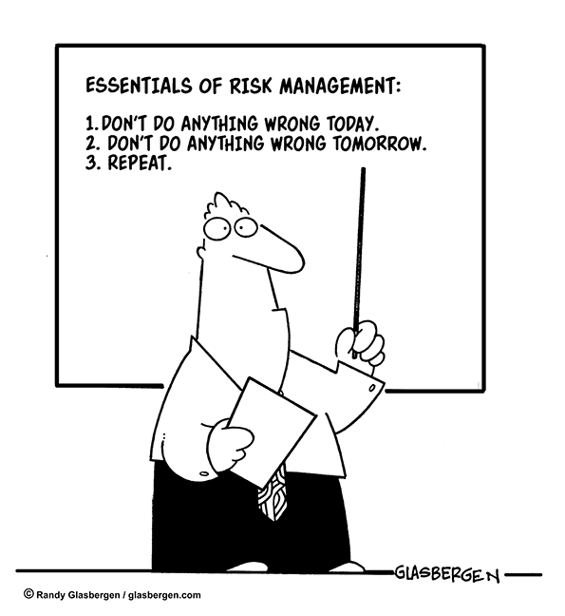
RIZIK?
Možemo li problem smatrati rizikom?
Predstavlja li rizik naša nesigurnost u pogledu nečega?
Predstavlja li nedostatak nečega rizik?
OSNOVE UPRAVLJANJA RIZICIMA:
1. NEMOJ UČINITI NIŠTA POGREŠNO DANAS.
2. NEMOJ UČINITI NIŠTA POGREŠNO SUTRA.
3. PONOVI POSTUPAK.

Slide 7
ČIMBENICI RIZIKA
Izazivanje rizika
Povećanje vjerojatnosti ili utjecaja rizika
Npr. nedostatak sredstava, nedovoljno podataka

Slide 8
Utvrđivanje rizika
Ukupnost rizika (u planiranju revizije – ukupne okolnosti revizije)
Nitko ne može procijeniti rizik ako ciljevi nisu jasni!
Koje bismo rizike trebali utvrditi tijekom upravljanja rizicima?
Jasno određivanje rizika ključno je za učinkovito upravljanje rizikom

Slide 9
Evaluacija rizika
Kategorije rizika
Čimbenici rizika
Kriteriji rizika
Vjerojatnost * Utjecaj = Vrijednost rizika

Slide 10
4 načina upravljanja rizicima
UBLAŽITI
PREBACITI
RIZIK
PRIHVATITI
IZBJEĆI

Slide 11
Pristup IACOP-a
Naš je cilj bio razumjeti upravljanje rizikom i planiranje revizije na temelju rizika.
U našim su se zemljama tek počele primjenjivati unutarnja revizija i unutarnje kontrole pa vjerojatno zbog toga organizacije nemaju uspostavljeno odgovarajuće upravljanje rizikom. Stoga unutarnja revizija mora procijeniti rizik kako bi utvrdila plan revizije u skladu sa standardima Instituta unutarnjih revizora.
Tijekom sastanaka radne skupine proveli smo studiju slučaja koja je postala i proizvod znanja. Moldova i Mađarska su organizirale obuku na temu procjene rizika i planiranja revizije na temelju rizika na temelju te studije slučaja.
Pobliže smo obradili procjenu rizika u vodiču za planiranje revizije namijenjenom unutarnjim revizorima u javnom sektoru.
https://www.pempal.org/sites/pempal/files/attachments/rap_guide_eng.pdf
https://www.pempal.org/sites/pempal/files/attachments/rap_guide_rus.pdf

Slide 12
Uloga unutarnjih revizora u upravljanju rizikom
Unutarnji revizori ne smiju biti uključeni u donošenje odluka, ali mogu pomoći organizaciji ukazivanjem na rizike.
Standard Instituta unutarnjih revizora 2100 – vrsta posla: Unutarnja revizija mora procijeniti organizacijsko upravljanje, upravljanje rizicima i kontrolne postupke te doprinijeti njihovu poboljšanju primjenom sustavnog, discipliniranog pristupa koji se temelji na rizicima. Kredibilitet i vrijednosti unutarnje revizije poboljšavaju se proaktivnošću revizora i njihovim evaluacijama koje donose nove uvide i uzimaju u obzir buduće utjecaje. – Unutarnja revizija pomaže provedbom svojih aktivnosti

Slide 13
HVALA NA POZORNOSTI!

